Slide 1
Diaporama partagé
Travail collaboratif synchrone/asynchrone

Slide 2
Présentation du groupe 1
Anne ROMAND: formationspherec@gmail.com
Jean-Michel BASSI: formationspherea@gmail.com
Romain CORDIER: formationsphereb@gmail.com

Slide 3
Travail collaboratif
Formatrice indépendante au GHD en langues étrangères (Anglais, Allemand…) : adultes cours du soir, TOEIC, formation intensive pour cadres, CAP horlogers, CCF
Auto entrepreneur et free lance dans la formation, l’Export, la santé et la nutrition
Passions: les gens, le sport (danse, arts martiaux), l’alimentation, la musique
Présentation d’Anne ROMAND

Slide 4
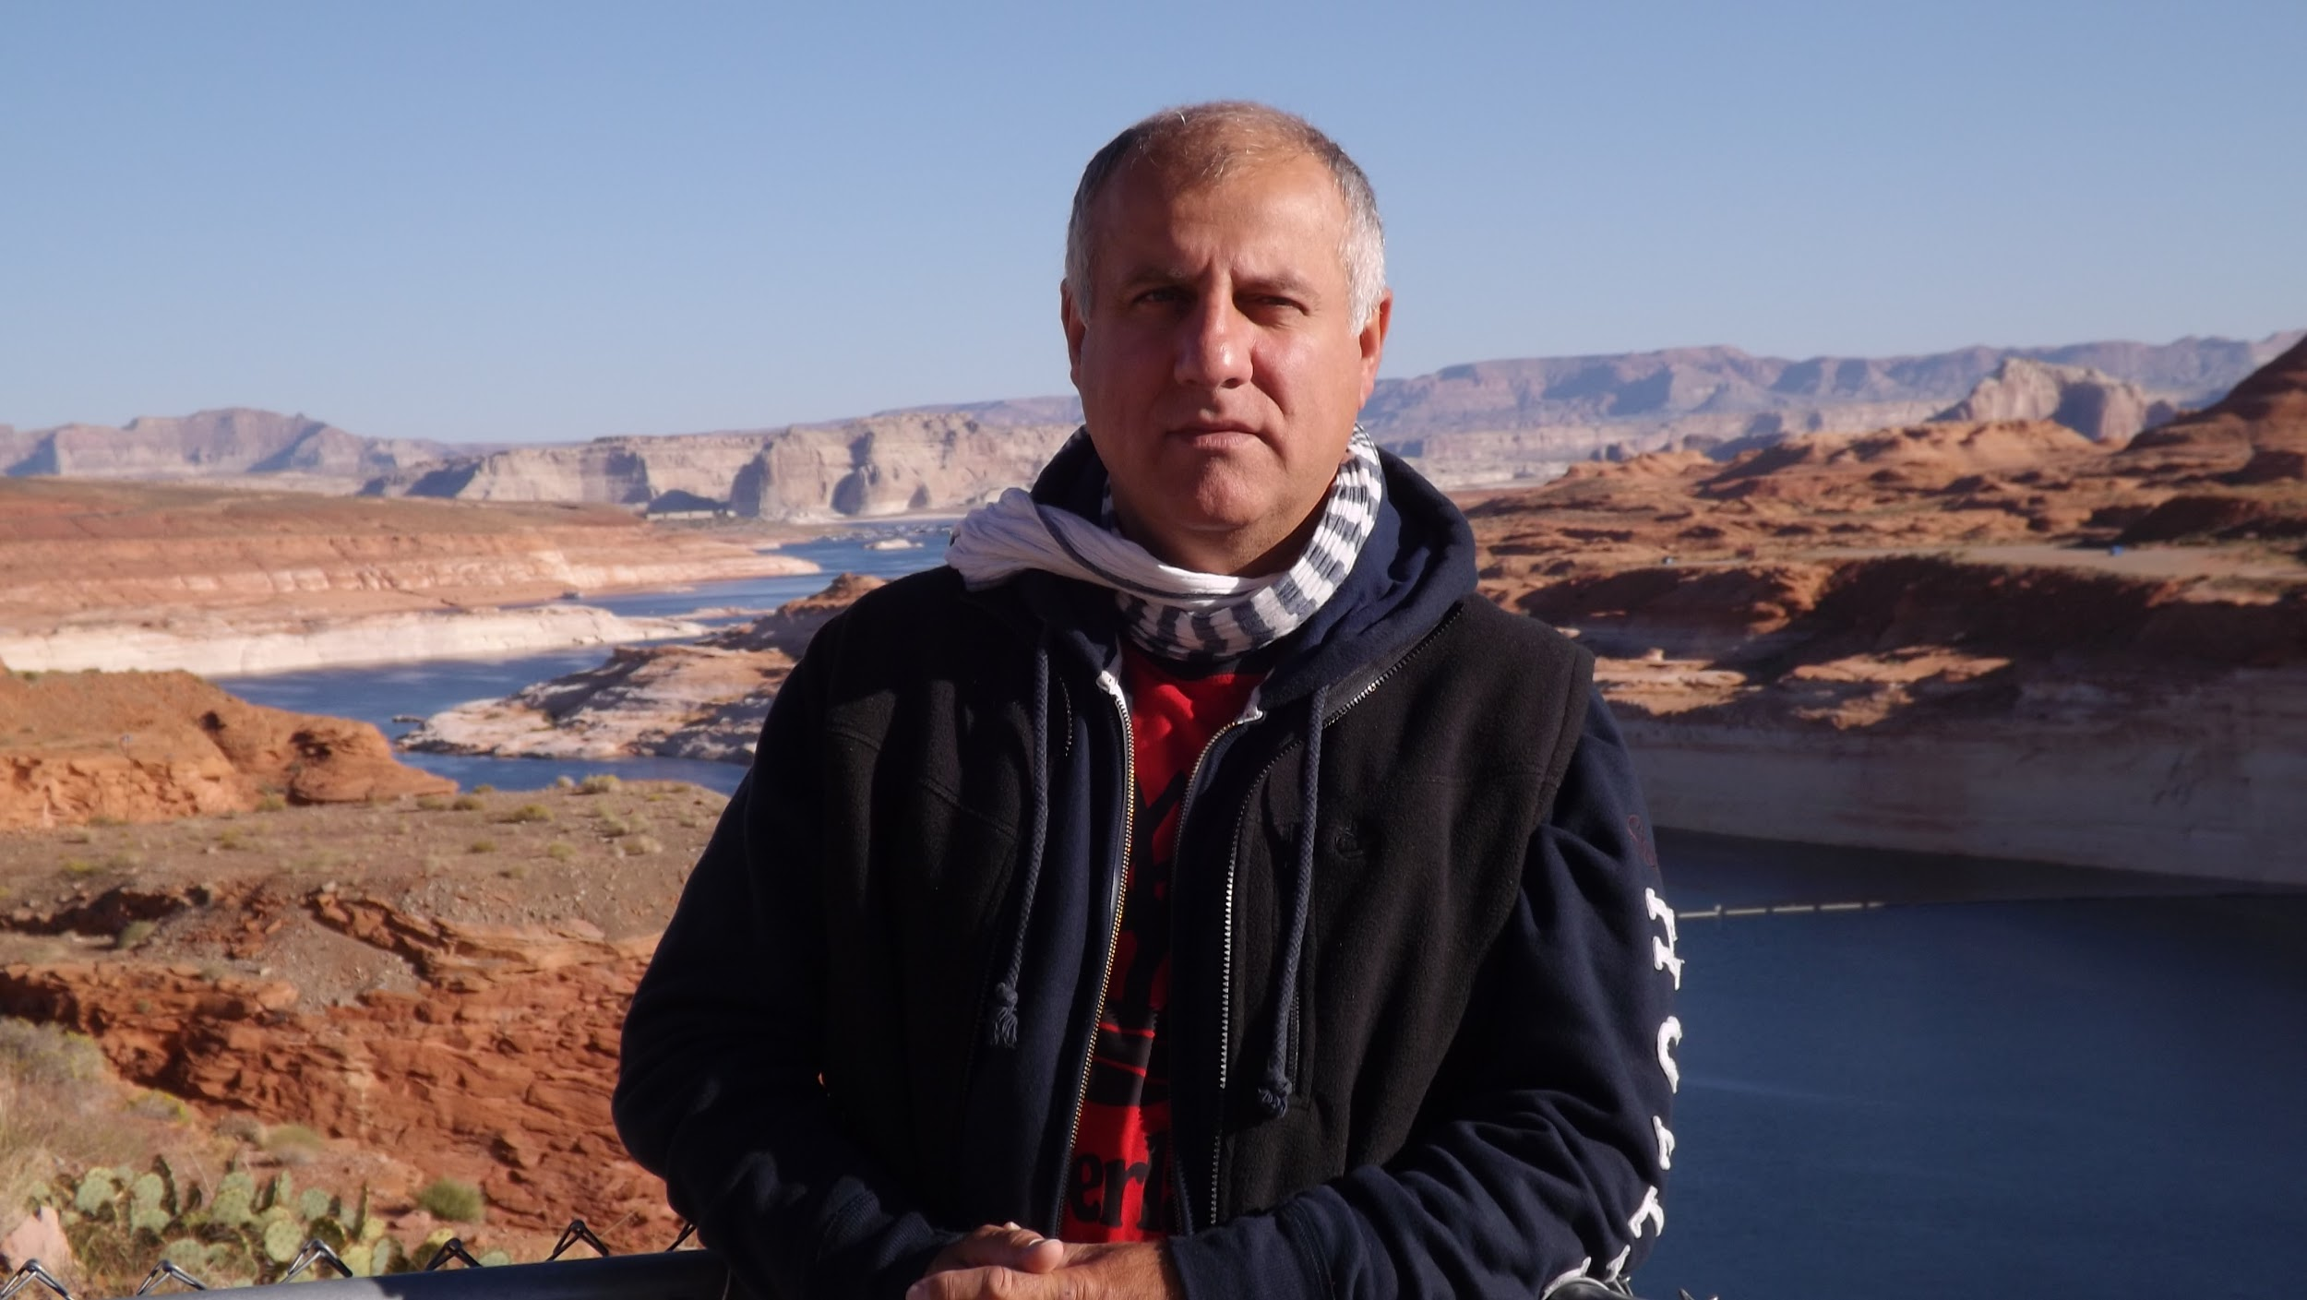
Travail collaboratif
Bonjour à tous, petite présentation.
Je m’appelle Jean-Michel, je suis Formateur à l’A.F.P.I./C.F.A.I. d’Exincourt depuis une dizaine d’années, j’enseigne les matières de l'Électrotechnique, l’Automatisme, les Habilitations Électriques.
Je suis responsable de groupe d’apprentis BAC PRO Eleec/Melec.
J’ai travaillé une vingtaine d’années dans l’Industrie en tant qu’Automaticien.
@jmB

Slide 5
Thème abordé : la passion musicale
CC0 Creative Commons
Libre pour usage commercial
Pas d'attribution requise
Ecouter : CD, Radio, MP4, Spotify, Deezer, Shazam (trouver)
Regarder : Concerts, Youtube, festival, TV
Faire: Solfège, instruments (conservatoire ou autodidacte)
Partager: Impros avec amis/famille, Youtube

Slide 6
Partager: oui, mais
Travail synchrone ET asynchrone
Engagement et implication nécessaires
Ethique du travail en réseau
Défi de trouver un thème commun pour une équipe pluridisciplinaire

Slide 7
Contributions
Jean Michel : présentation, relecture, choix du thème
Anne ROMAND : choix et harmonisation des formats, rédaction, présentation, corrections

